Slide 2
タイトル
未定
基本内容
ジャンル アクション
プラットフォーム モバイル
プレイ人数 1人

Slide 3
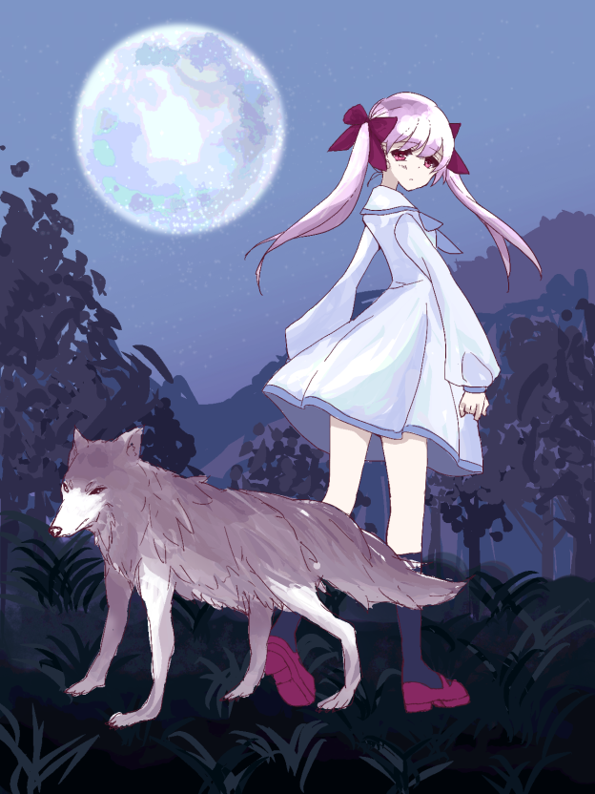
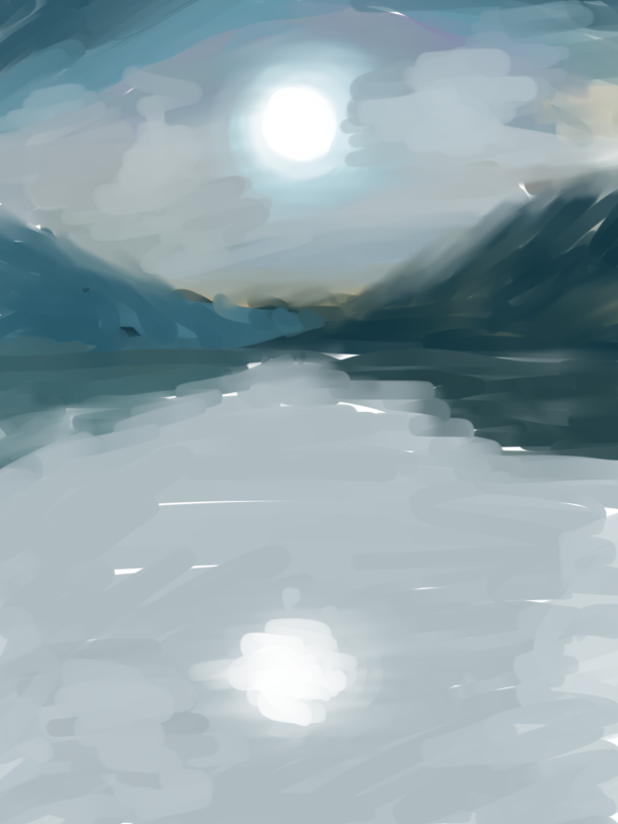
コンセプト
月の光だけが頼りの夜の森が舞台です。
◆イメージ

Slide 4
ゲームシステム
・主人公がひたすら影から逃げます。
・主人公は持っているオカリナを使い、曲のカケラを集めながら進みます。曲のカケラで曲を奏でる事ができ、曲の力で影が消滅します。(FF零式のデュースの戦闘方法がかっこよかったなぁ…)
・ステージクリアごとにストーリーが明らかになっていきます。

Slide 5
ゲーム概要
月の光だけがあたりを照らす夜の森。
少女は謎の影から逃げる。ただひたすらに。
森で出会った狼さんはこの森の朝が来なくて困っているみたい。
朝を探して、はやくお家へ帰らなきゃ。

Slide 6
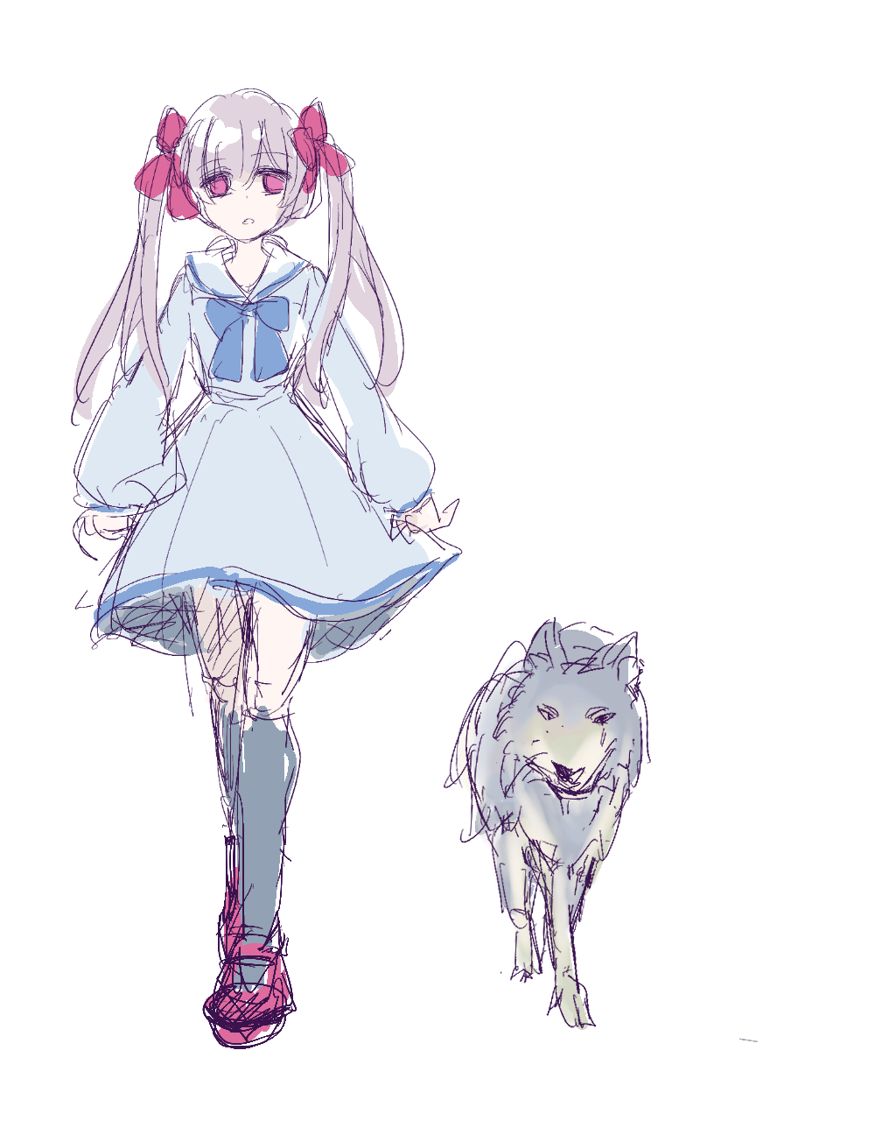
キャラクター
・ルナ
夜の森に迷い込んだ少女。大事なオカリナはいつも持ち歩いている。
(ゲーム上では話さない)
・狼さん
頼りになる狼。少女に森の朝を探すように頼んだ。

Slide 7
ストーリー構成例（・・・・模索中・・・・）
・導入
主人公が 夜の森に迷い込む。 突如、目の前に蠢く黒い影が現れる。(特に説明はなし) →操作説明(チュートリアル的な)
・ステージ1 ゴール地点に狼が出現。

Slide 8
ストーリー構成例
・ステージ1クリア後
(表現できれば狼に少し怯える主人公) 狼「ん？こんなところに人間なんて、珍しい。 …君もあの影から逃げてきたの？ あの影はとっても危険なものなんだ！ 早くここから立ち去った方がいいと思うけど、 こんなに暗くちゃ、帰り道もわからないよね。」

Slide 9
ストーリー構成例
・ステージ2クリア後 狼「この森には、もう何日も朝がきていないんだ。 」

